Slide 1
Podstawy chemii analitycznej – wykład

Slide 2
Analiza miareczkowa

Slide 3
Analiza miareczkowa
Dział ANALIZY ILOŚCIOWEJ, którego podstawę stanowi MIARECZKOWANIE
Oznaczanie składnika prowadzi się na podstawie pomiarów objętości roztworu, którym się miareczkuje (titrantu)
Składnik A oznacza się przez stopniowe dodawanie do jego roztworu składnika B (roztwór titrantu) w warunkach umożliwiających stwierdzenie punktu końcowego (PK) odpowiadającego maksymalnemu (punkt równoważnikowy lub równoważności, PR) przereagowaniu substancji A
Podstawą określenia ilości składnika A jest wyznaczenie ilości składnika B potrzebnej do osiągnięcia PK. Stosunek, w jakim reagują A z B znany jest ze stechiometrii reakcji

Slide 4
Analiza miareczkowa
PODSTAWOWE POJĘCIA:
substancja miareczkowana = analit, oznaczany składnik analizowanego roztworu
substancja miareczkująca = titrant, roztwór mianowany, dodawany odczynnik o znanym stężeniu molowym lub mianie
miano = liczba gramów substancji rozpuszczonej w 1 ml roztworu lub liczba gramów substancji oznaczanej reagująca z 1 ml danego roztworu mianowanego
punkt równoważnikowy, PR – punkt odpowiadający istniejącej w roztworze równowadze wynikającej ze stechiometrii reakcji między substancją miareczkowaną a substancją miareczkującą
punkt końcowy, PK – punkt wynikający z obserwacji zmian zachodzących w roztworze, uznawany za moment zakończenia miareczkowania

Slide 5
Analiza miareczkowa
PRZYKŁADY REAKCJI STECHIOMETRYCZNYCH używanych w różnych działach analizy miareczkowej:
OH⁻ + H⁺ = H₂O
5Fe²⁺ + MnO₄⁻ + 8H⁺ = 5Fe³⁺ + Mn²⁺ + 4H₂O
Cl⁻ + Ag⁺ = AgCl
Cl⁻ + Ag⁺ = AgCl
Ag⁺ + SCN⁻ = AgSCN

Slide 6
Analiza miareczkowa
CZYNNOŚCI W ANALIZIE MIARECZKOWEJ (oznaczenia miareczkowe są szybsze i praktyczniejsze niż wagowe):
Przygotowanie roztworu do miareczkowania
Przygotowanie roztworu mianowanego do miareczkowania (titrantu)
Miareczkowanie
Obliczenie wyników analizy

Slide 7
Analiza miareczkowa – podział
KLASYFIKACJA:
typ reakcji zachodzącej podczas miareczkowania i związku będącego titrantem
sposób przeprowadzania oznaczenia miareczkowego
sposób wyznaczania PK
WYMOGI STAWIANE REAKCJOM podczas miareczkowania (między składnikiem oznaczanym i składnikiem titrantu):
stechiometryczny i szybki przebieg
dodawany składnik nie może reagować z innymi składnikami roztworu
możliwość stwierdzenia PK miareczkowania zgodnego z PR

Slide 8
Analiza miareczkowa – podział
Typ reakcji:
ALKACYMETRIA – reakcje typu kwas-zasada
ALKALIMETRIA – oznaczanie substancji przez miareczkowanie mianowanymi roztworami zasad
ACYDYMETRIA – oznaczanie substancji przez miareczkowanie mianowanymi roztworami kwasów

Slide 9
Analiza miareczkowa – podział
REDOKSYMETRIA – reakcje utleniania i redukcji
OKSYDYMETRIA – oznaczanie substancji przez miareczkowanie roztworami utleniaczy
KMnO₄ – manganometria
I₂, Na₂S₂O₃ – jodometria
KBrO₃ – bromianometria
KIO₃ – jodanometria
K₂Cr₂O₇ – chromianometria
Ce(SO₄)₂ – cerometria
REDUKTOMETRIA – oznaczanie substancji przez miareczkowanie roztworami reduktorów
FeSO₄ – ferrometria
TiCl₃ – tytanometria
askorbimetria

Slide 10
Analiza miareczkowa – podział
KOMPLEKSOMETRIA – tworzenie rozpuszczalnych i trwałych związków
KOMPLEKSONOMETRIA – oznaczanie substancji przez miareczkowanie roztworami i tworzenie tzw. kompleksów chelatowych z jonami metali kompleksonów
PERCYPITOMETRIA (miareczkowania strąceniowe) – wytrącanie trudno rozpuszczalnych osadów
AgNO₃ – argentometria
Hg₂(NO₃)₂ - merkurometria

Slide 11
Analiza miareczkowa – podział
2. Sposób prowadzenia miareczkowania:
MIARECZKOWANIE BEZPOŚREDNIE:
oznaczany składnik reaguje bezpośrednio z dodawanym titrantem
MIARECZKOWANIE POŚREDNIE:
oznaczany składnik reaguje pośrednio (w reakcji stechiometrycznej) z innym składnikiem, który się miareczkuje titrantem
MIARECZKOWANIE ODWROTNE (odmiareczkowanie nadmiaru):
do analizowanego roztworu dodaje się odmierzonego roztworu mianowanego I, który reaguje z oznaczanym składnikiem, a nadmiar roztworu titrantu I odmiareczkowuje się odpowiednio dobranym roztworem mianowanym II (titrantem II)
KIEDY? - w przypadku wolno przebiegających reakcji lub gdy trudno jest dobrać odpowiedni wskaźnik miareczkowania bezpośredniego

Slide 12
Analiza miareczkowa – podział
3. Sposób wyznaczania PK miareczkowania:
PK miareczkowania jest to doświadczalnie ustalony koniec miareczkowania na podstawie wyraźnej zmiany wybranej własności roztworu, np. barwy spowodowanej dodaniem odpowiedniego wskaźnika, powinien ściśle odpowiadać punktowi równoważności (PR)
PK może być określony:
wizualnie (zmiana barwy wskaźnika, dodanie nadmiaru barwnego titrantu, powstanie barwnego produktu utworzonego przez nadmiar titrantu, odbarwienie roztworu, pojawienie się lub zanik fluorescencji)
lub
za pomocą wybranych metod instrumentalnych, mierzących zmiany określonych właściwości fizycznych lub fizykochemicznych roztworu (absorbancja, potencjał) zachodzących w czasie miareczkowania – krzywa miareczkowania

Slide 13
Analiza miareczkowa
SUBSTANCJE I ROZTWORY WZORCOWE:
ROZTWÓR WZORCOWY:
roztwór o dokładnie znanym stężeniu pierwiastka, jonu lub grupy pochodzącej z substancji użytej do sporządzenia tego roztworu
inne określone cechy roztworów wzorcowych – pH, przewodnictwo elektryczne, barwa, zmętnienie
MIANOWANIE (nastawianie miana):
postępowanie mające na celu ustalenie stężenia (miana) reagującego składnika w titrancie
odbywa się najczęściej przez miareczkowanie odważek substancji wzorcowych rozpuszczonych w wodzie
Substancje wzorcowe stosowane w analizie miareczkowej –
WZORCE PIERWOTNE i WZORCE WTÓRNE

Slide 14
Analiza miareczkowa
WZORZEC PIERWOTNY:
substancja o dużym stopniu czystości (<0,02% zanieczyszczeń)
służy do przygotowania roztworu titrantu o dokładnie znanym stężeniu
stężenie to ustala się na podstawie reakcji stechiometrycznej substancji wzorcowej z titrantem (miareczkowanie odważek) lub przez odważenie samej substancji
WZORZEC WTÓRNY:
substancja stosowana do nastawiania miana, w której zawartość składnika czystego została ustalona przez porównanie z pierwotną substancją wzorcową
POLSKIE NORMY – zamiast substancja wzorcowa - określenie substancja podstawowa
SUBSTANCJA PODSTAWOWA:
substancja o znanym składzie
reaguje w określony sposób w trakcie miareczkowania w określonych warunkach
stosowana w analizie miareczkowej jako substancja wzorcowa
inne cechy: niehigroskopijna, łatwa do oczyszczenia i wysuszenia

Slide 15
Analiza miareczkowa
MIANOWANIE (nastawianie miana):
najczęściej przez miareczkowanie odważek substancji wzorcowych rozpuszczonych w wodzie
innym sposobem mianowania roztworów jest miareczkowanie roztworów substancji wzorcowych pierwotnych lub wtórnych
ROZTWÓR WZORCOWY PIERWOTNY:
roztwór przygotowany z substancji wzorcowej pierwotnej, którego stężenie jest znane na podstawie masy substancji wzorcowej, znajdującej się w znanej objętości lub masie roztworu
ROZTWÓR WZORCOWY WTÓRNY:
roztwór, którego stężenie lub miano wyznaczono przez mianowanie, lub który został przygotowany ze znanej masy substancji wzorcowej wtórnej

Slide 16
Analiza miareczkowa
BŁĘDY W ANALIZIE MIARECZKOWEJ:
BŁĄD MIARECZKOWANIA = różnica między objętością titrantu zużytą do osiągnięcia PK (wyznaczonego doświadczalnie na podstawie zmiany jakiejś właściwości roztworu), a objętością potrzebną do osiągnięcia PR (wynikającego ze stechiometrii reakcji), powinien być jak najmniejszy, tj. 0,05-0,1%
δ_{bw}=V^{PK}-V^{PR }δ_{w}=100%(V^{PK}-V^{PR})/V^{PR}
V^{PK}<V^{PR} - błąd jest ujemny, uzyskane wyniki są za małe (NIEDOMIARECZKOWANIE)
V^{PK}>V^{PR} - błąd jest dodatni, uzyskane wyniki są za duże (PRZEMIARECZKOWANE)

Slide 17
Analiza miareczkowa
BŁĘDY W ANALIZIE MIARECZKOWEJ:
BŁĘDY SYSTEMATYCZNE:
wynikają ze sposobu detekcji PK i własności fizykochemicznych układu próbka – titrant (niewłaściwy wskaźnik, źle skalibrowane naczynia miarowe)
BŁĘDY PRZYPADKOWE:
wynikają z techniki pomiaru objętości roztworów przy dodawaniu titrantu, pipetowania objętości roztworów oraz sporządzania roztworów wzorcowych
błąd kropli – dokładność 1 kropli w wyznaczaniu PK
błąd spływu – adhezja cieczy w naczyniach o małych średnicach przekroju (pipety, biurety)
błąd odczytu – niewłaściwe ustalenie położenia menisku cieczy na skutek efektu paralaksy

Slide 18
Alkacymetria

Slide 19
ALKACYMETRIA
REAKCJE TYPU KWAS-ZASADA (dysocjacja elektrolityczna i zobojętnianie)
Teoria jonowa Arrheniusa i reakcje dysocjacji elektrolitycznej:
KWASY- związki dysocjujące w roztworach wodnych z utworzeniem jonów H⁺
ZASADY - związki dysocjujące w roztworach wodnych z utworzeniem jonów OH⁻
moc kwasu lub zasady określa stała dysocjacji K oraz stopień dysocjacji α
reakcja zobojętniania = reakcja, w której z kwasu i zasady powstaje woda (właściwy produkt zobojętnienia według teorii Arrheniusa) oraz sól
NaOH + HCl → H₂O + NaCl
OH⁻ + H⁺ = H₂O (OH⁻ + H₃O⁺ = 2H₂O)

Slide 20
ALKACYMETRIA
WSKAŹNIKI KWASOWO-ZASADOWE LUB WSKAŹNIKI pH = związki organiczne, które zmieniają swą barwę w określonym zakresie pH, stosowane do wyznaczenia PK miareczkowania alkacymetrycznego
Teoria wskaźników Ostwalda: wskaźniki to słabe kwasy lub zasady organiczne, których cząsteczki niezdysocjowane mają inną barwę niż jony
dla wskaźnika będącego słabym kwasem HIn
HIn → H⁺ + In⁻ K_{HIn}=[H⁺][In⁻]/[HIn]
gdzie: HIn – forma kwasowa, In⁻ – forma zasadowa
Zauważalna zmiana między obiema formami ma miejsce w warunkach: 0,1<([HIn]/[In⁻])<10 lub pK_{w}-1<pH<pK_{w}+1

Slide 21
ALKACYMETRIA
Całkowita zmiana zabarwienia wskaźnika występuje w zakresie 2 jednostek pH. Zakres ten nazywa się zakresem zmiany barwy wskaźnika
Wskaźnik | Barwa postaci kwasowej | Barwa postaci zasadowej | pK | Zakres pH
Błękit tymolowy | Czerwona | Żółta | 1,6 | 1,2-2,8
Żółcień metylowa | Czerwona | Żółta | 3,2 | 2,9-4,0
Oranż metylowy | Czerwona | Żółtopomarańczowa | 3,4 | 3,1-4,4
Błękit bromofenylowy | Żółta | Purpurowa | 4,1 | 3,0-4,6
Czerwień metylowa | Czerwona | Żółta | 5,0 | 4,2-6,2
Błękit bromotymolowy | Żółta | Niebieska | 7,3 | 6,7-7,6
Błekit tymolowy | Żółta | Niebieska | 9,0 | 8,0-9,6
Fenoloftaleina | Bezbarwna | Czerwonofioletowa | 9,1 | 8,0-9,8
Tymoloftaleina | Bezbarwna | Niebieska | 10,0 | 9,3-10,5

Slide 22
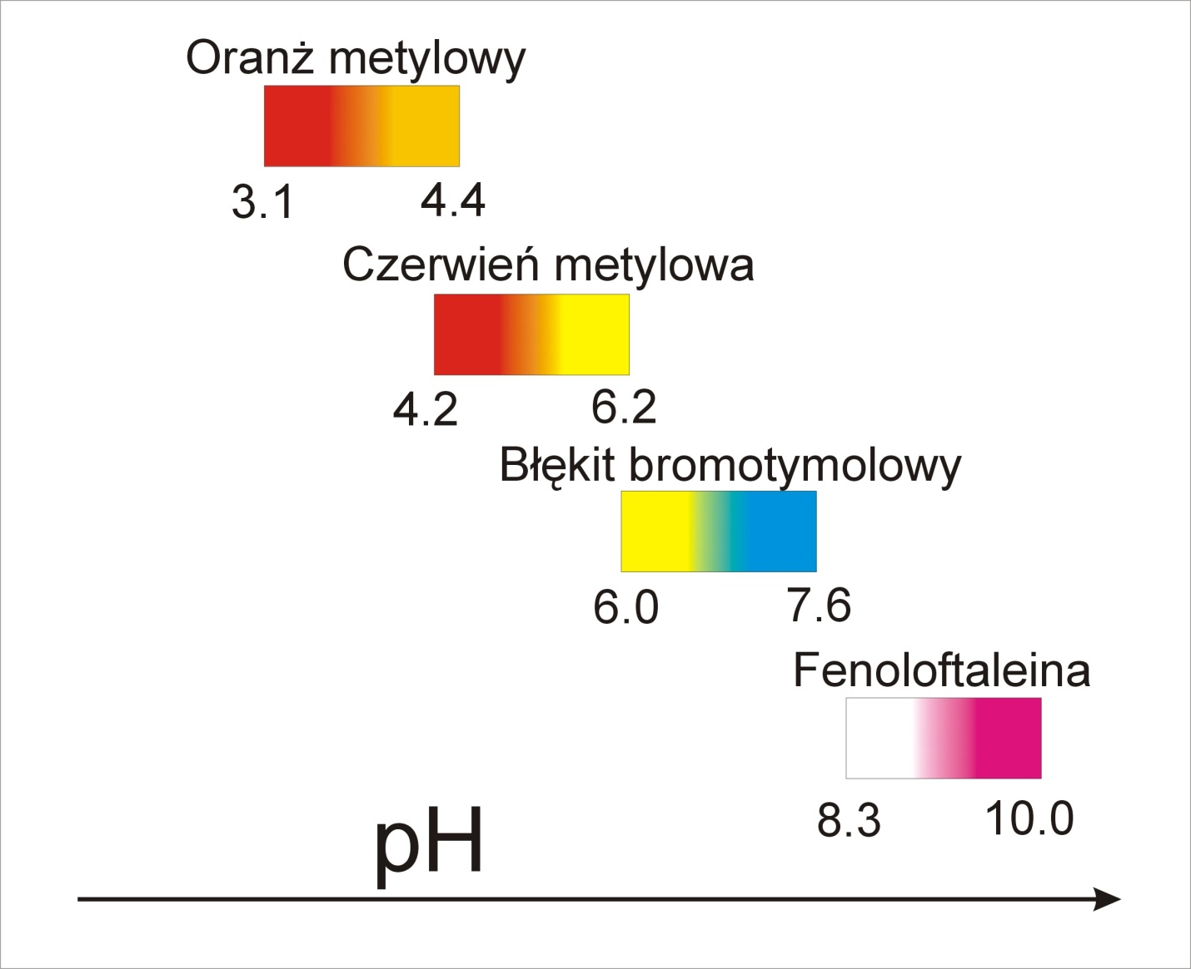
ALKACYMETRIA

Slide 23

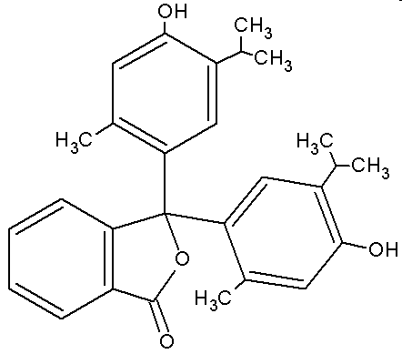


ALKACYMETRIA
Tymoloflateina, C₂₈H₃₀O₄
pH 9,3-10,5 – bezbarwna
pH >10,5 – niebieska
Fenoloftaleina, C₂₀H₁₄O₄
pH 8,2-12,0 – różowa
pH <8,2 (środowisko kwaśne i obojętne) – bezbarwna

Slide 24
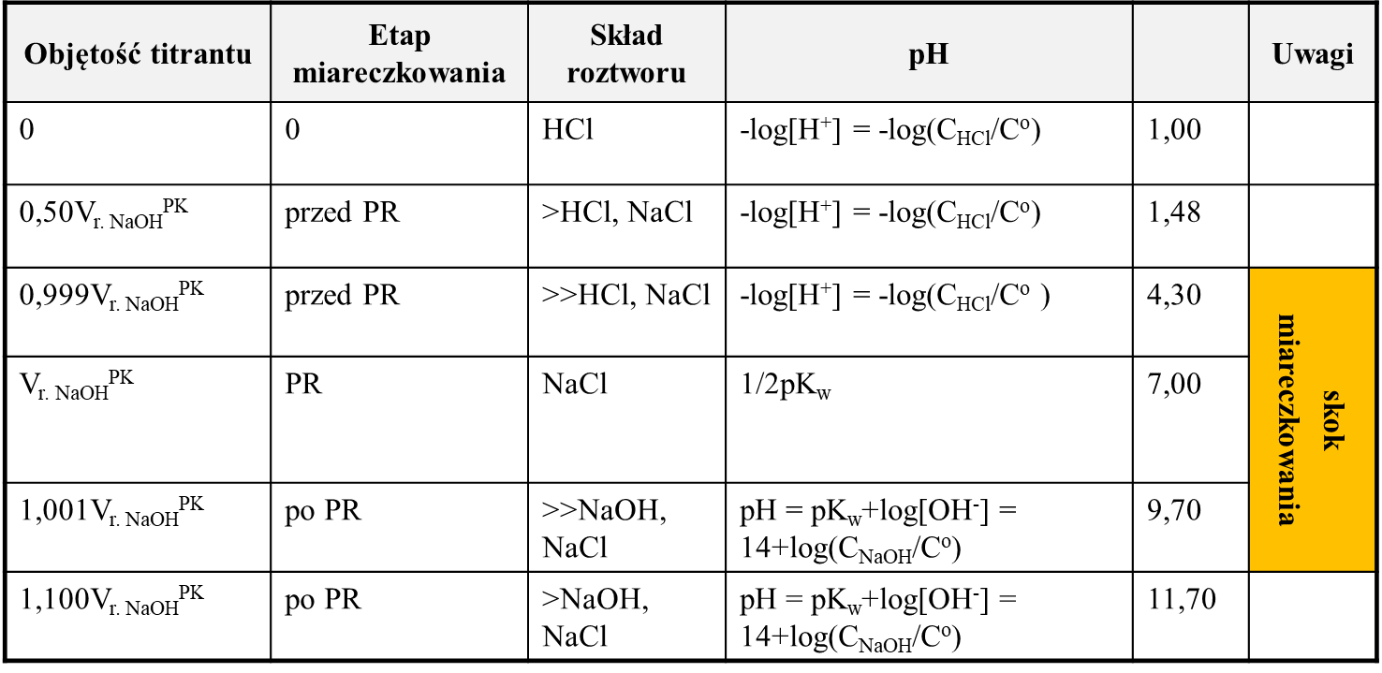
ALKACYMETRIA
KRZYWE MIARECZKOWANIA
mocny kwas / mocna zasada lub odwrotnie

Slide 25
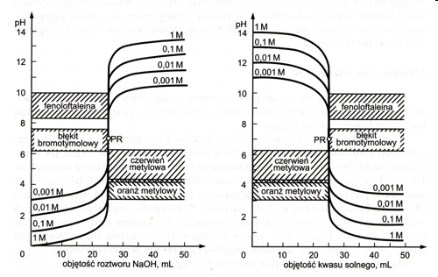
ALKACYMETRIA

Slide 26
ALKACYMETRIA
TITRANTY – najczęściej roztwory HCl i NaOH
Substancje podstawowe do nastawiania miana roztworów HCl:
1) bezwodny Na₂CO₃ (2NaHCO₃ → Na₂CO₃ + H₂O + CO₂, temp. 270-300 ºC)
Na₂CO₃ + 2HCl → 2NaCl + H₂O + CO₂
2) Na₂B₄O₇⋅10H₂O (boraks)
Na₂B₄O₇ + 2HCl + 5H₂O → 4H₃BO₃ + 2NaCl
Substancje podstawowe do nastawiania miana roztworów NaOH:
1) kwas szczawiowy H₂C₂O₄ ⋅2H₂O
(COOH)₂ + 2NaOH → (COONa)₂ + 2H₂O
2) kwas benzoesowy C₆H₅COOH
C₆H₅COOH + NaOH → C₆H₅COONa + H₂O

Slide 27
ALKACYMETRIA
PRZYKŁADY:
Oznaczanie NaOH i Na₂CO₃ w mieszaninie – metoda Wardera
miarczkowanie (titrant: HCl) w obecności dwóch wskaźników
I miareczkowanie wobec fenoloftaleiny FF (pH ~8,3)
NaOH + HCl = NaCl + H₂O
Na₂CO₃ + HCl= NaCl + NaHCO₃
II miareczkowanie wobec oranżu metylowego OM (pH ~1,0)
NaHCO₃ + HCl = NaCl + H₂O + CO₂
FF OM
0 V₁ V₂
m_{NaOH} = n_{NaOH} M_{NaOH} = (V_{r. HCl}^{FF}-2V_{r. HCl}^{OM}) C_{HCl}
m_{Na2CO3} = n_{Na2CO3} M_{Na2CO3} = V_{r. HCl}^{OM} C_{HCl}
V_{r. HCl}^{FF}
V_{r. HCl}^{OM}

Slide 28
ALKACYMETRIA
Oznaczanie twardości węglanowej wody Ca(HCO₃)₂ i Mg(HCO₃)₂ wobec OM
Ca(HCO₃)₂ + 2HCl = CaCl₂ + 2CO₂ + 2H₂O
Mg(HCO₃)₂ + 2HCl = MgCl₂ + 2CO₂ + 2H₂O
Oznaczanie NH₃ w solach amonowych wobec czerwieni metylowej
NH₄Cl + NaOH = NaCl + NH₃ + H₂O
NH₃ + nHCl = NH₄Cl + (n-1)HCl
HCl + NaOH = NaCl + H₂O
Oznaczanie kwasu octowego wobec FF
CH₃COOH + NaOH = CH₃COONa + H₂O

Slide 29
Redoksymetria

Slide 30
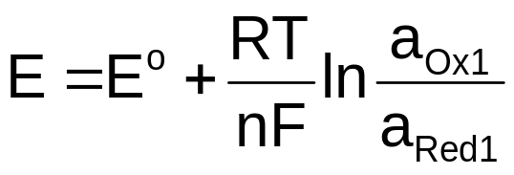
REDOKSYMETRIA
REAKCJA REDUKCJI Ox₁ do Red₁ (układ redox)
aOx₁ + n₁e → bRed₁ (REDUKCJA)
Aby zachodziła reakcja utleniania i redukcji muszą istnieć w roztworze dwa układy redoks o przemianach zachodzących w kierunkach przeciwnych
Przeciwny redukcji będzie układ odpowiadający utlenieniu
cRed₂ → dOx₂ + n₂e (UTLENIANIE)
Podstawowe znaczenie w redoksymetrii ma potencjał redoks E, który charakteryzuje powinowactwo postaci utlenionej układu do elektronów.
im wyższy potencjał tym silniejszym utleniaczem jest dany układ
różnica potencjałów redoks ∆E dwóch układów redoks jest równa sile elektromotorycznej ogniwa SEM

Slide 31
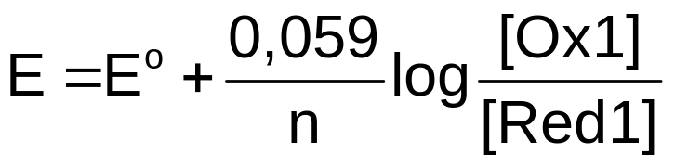
REDOKSYMETRIA
Dla T=298 K, F=96490 C i przy założeniu f=1
Dla reakcji Ox₁ + Red₂ = Red₁ + Ox₂
W stanie równowagi E₁=E₂
logK=log([Ox₂][Red₁]/[Ox₁][Red₂]) =((Eº₁-Eº₂)n₁n₂)/0,059
Gdy w reakcji biorą udział jony H⁺ ich stężenie wpływa na wartość E:
MnO₄⁻ + 8H⁺ + 5e = Mn²⁺ + 4H₂O

Slide 32
REDOKSYMETRIA
WSKAŹNIKI REDOKS
Koniec miareczkowania redkos wskazuje zabarwienie roztworu, występujące na skutek dodania nadmiaru silnie zabarwionego titrantu (w przypadku gdy produkty reakcji są bezbarwne lub słabo zabarwione), np. KMnO₄ (różowe), Ce(SO₄)₂ (żółte)
W innych przypadkach stosuje się tzw. wskaźniki redoks – substancje barwne, które tworzą układy redoks, przy czym postać utleniona wskaźnika jest inaczej zabarwiona niż postać zredukowana; wskaźniki redoks zmieniają barwę w PR lub blisko PR
Znając obszar zmiany barwy wskaźnika (albo jego potencjał normalny) można przewidzieć jego barwę w roztworze o określonym potencjale redoks i tak dobrać wskaźnik, aby obszar zmiany jego barwy przypadł na wartość potencjału w PR

Slide 33
REDOKSYMETRIA
WSKAŹNIKI REDOKS – przykłady:
czerwień obojętna (red – bezbarwna, ox – czerwona)
błękit Nilu (bezbarwna, niebieska)
błękit wariamowy (bezbarwna, niebieska)
difenyloamina (bezbarwna, fioletowa)
kwas difenyloaminosulfonowy (bezbarwana, czerwona)
ferroina (czerwona, niebieska)
KRZYWA MIARECZKOWANIA redoks
wykres zmian potencjału redoks zachodzących w czasie miareczkowania na skutek zmian stosunku stężeń postaci utlenionej i zredukowanej
zmiany potencjału redoks można określić na podstawie:
pomiarów potencjału
obliczyć teoretycznie na podstawie wzoru Nernsta

Slide 34
MANGANOMETRIA
Oznaczanie substancji prowadzi się za pomocą miareczkowania roztworami KMnO₄, który jest najsilniejszym utleniaczem stosownym w metodach oksydymetrycznych
Nie wymaga stosowania wskaźników do określenia PK (!)
Do oznaczania związków organicznych i nieorganicznych, w środowisku kwaśnym jak i zasadowym
KMnO₄ nie można otrzymać w postaci dostatecznie czystej, aby mógł być używany jako substancja wzorcowa do przygotowania roztworów mianowanych (zanieczyszczenia MnO₂)
Roztwory KMnO₄ przechowuje się w butelkach z ciemnego szkła, zamknięte korkami szklanymi (kawałki gumowych korków, światło oraz kurz przyspieszają rozkład)

Slide 35
MANGANOMETRIA
Mianowanie roztworów KMnO₄
Substancje podstawowe: Na₂C₂O₄ (nie zawiera wody krystalicznej, niehigroskopijny, otrzymuje się przez krystalizację i suszenie w temp. 105-110 ºC), H₂C₂O₄
roztwory Na₂C₂O₄ są nietrwałe (!), przygotowuje się je bezpośrednio przed miareczkowaniem
2MnO₄⁻ +5C₂O₄²⁻ +16H⁺ = 2Mn²⁺ +10CO₂ + 8H₂O
rekcja przebiega wolno
odbarwienie pierwszych kropli titrantu wymaga dość długiego czasu
reakcję prowadzi się w temp. 80 ºC

Slide 36
MANGANOMETRIA
PRZYKŁADY:
Oznaczanie Fe – warunek : Fe w postaci Fe²⁺
MnO₄⁻ + 5Fe²⁺ + 8H⁺ = Mn²⁺ + 5Fe³⁺ + 4H₂O
dodatek mieszaniny Zimmermanna-Reinhardta: MnSO₄, H₃PO₄, H₂SO₄
jony Mn²⁺ katalizują reakcję między MnO₄⁻ i Fe²⁺
jony Fe³⁺ - żółte zabarwienie – wiąże się w bezbarwny kompleks Fe(HPO₄)⁻
gdy w roztworze Fe³⁺
1) redukcja jonów Fe³⁺ (za pomocą SnCl₂)
2Fe³⁺ + Sn²⁺ = 2Fe²⁺ + Sn⁴⁺
2) usunięcie nadmiaru SnCl₂ usuwa się HgCl₂
SnCl₂ + 2HgCl₂ = Hg₂Cl₂ + SnCl₄

Slide 37
MANGANOMETRIA
Oznaczanie Ca
1) Wytrącanie jonów Ca²⁺ w postaci osadu CaC₂O₄
Ca²⁺ + C₂O₄²⁻ = CaC₂O₄
2) Osad odsącza się, przemywa i roztwarza w H₂SO₄
CaC₂O₄ + H₂SO₄ = H₂C₂O₄ + CaSO₄
3) Oznaczanie powstałego H₂C₂O₄ przez miareczkowanie jonami MnO₄⁻
2MnO₄⁻ + 5C₂O₄²⁻ + 16H⁺ = 2Mn²⁺ + 10CO₂ + 8H₂O

Slide 38
MANGANOMETRIA
Inne oznaczenia:
NO₂⁻
2MnO₄⁻ + 5NO₂⁻ + 6H⁺ = 5NO₃⁻ + 2Mn²⁺ + 3H₂O
H₂O₂
2MnO₄⁻ + 5H₂O₂ + 6H⁺ = 5O₂ + 2Mn²⁺ + 8H₂O

Slide 39
JODOMETRIA
Substancje oznacza się za pomocą miareczkowania:
mianowanymi roztworami I₂ (oksydymetria)
lub
odmiareczkowania wydzielonego I₂
Miareczkowanie wydzielonego I₂ najczęściej prowadzi się roztworami Na₂S₂O₃ (reduktometria) wobec skrobi jako wskaźnika
I₂ + 2S₂O₃²⁻ = 2I⁻ + S₄O₆²⁻
Substancje oznaczane jodometrycznie dzieli się na dwie grupy:
- substancje o potencjałach utleniających niższych od potencjału układu I₂/2I⁻ - redukcja I₂ przez oznaczane substancje
- substancje o potencjałach utleniających wyższych od potencjału układu I₂/2I⁻ - utlenianie jonów I⁻ do I₂

Slide 40
JODOMETRIA
Roztwory Na₂S₂O₃ są nietrwałe (!)
Pośrednie nastawianie miana Na₂S₂O₃ na K₂Cr₂O₇
K₂Cr₂O₇ można otrzymać w bardzo czystej postaci, toteż jest dobrą substancja wzorcową; roztwory K₂Cr₂O₇ odznaczają się bardzo dużą trwałością
Cr₂O₇²⁻ + 6I⁻ + 14H⁺ = 2Cr³⁺ + 3I₂ + 7H₂O
Wykonanie:
Odważkę K₂Cr₂O₇ rozpuszcza się w KI oraz H₂SO₄, odstawia na 15 min. w ciemne miejsce, a następnie odmiareczkowuje się wydzielony I₂ roztworem Na₂S₂O₃, dodając pod koniec miareczkowania skrobię i dalej miareczkuje do zmiany zabarwienia z ciemnogranatowego na zielone (jasnoniebieskie).
2S₂O₃²⁻ + I₂ = 2I⁻ + S₄O₆²⁻

Slide 41
JODOMETRIA
Oznaczanie Cu
pH 4-5, nadmiar KI
2Cu²⁺ +4I⁻ = 2CuI + I₂
Oznaczanie Fe
2Fe³⁺ + 2I⁻ = 2Fe²⁺ + I₂
Oznaczanie H₂O₂
H₂O₂ + 2I⁻ + 2H⁺ = I₂ + 2H₂O
Oznaczanie ClO⁻ lub Cl₂
ClO⁻ + 2I⁻ + 2H⁺ = I₂ + Cl⁻ + H₂O
Cl₂ +2I⁻ = 2Cl⁻ + I₂

Slide 42
CHROMIANOMETRIA
Oznaczania substancji za pomocą miareczkowania mianowanymi roztworami K₂Cr₂O₇, który ma właściwości pierwotnej substancji wzorcowej, a jego wodne roztwory należą do najtrwalszych roztworów mianowanych, ale (!) jest słabszym utleniaczem od KMnO₄
Oznaczanie Fe
Cr₂O₇²⁻ + 6Fe²⁺ + 14H⁺ = 2Cr³⁺ + 6Fe³⁺ + 7H₂O

Slide 43
Argentometria

Slide 44
ARGENTOMETRIA
Miareczkowania wytrąceniowe polegają na reakcjach tworzenia się trudno rozpuszczalnych osadów o ściśle określonym składzie, powstających szybko i łatwo opadających na dno
Oznaczanie substancji prowadzi się przez miareczkowanie mianowanymi roztworami soli Ag, najczęściej AgNO₃
mianowane roztwory AgNO₃ – otrzymywanie:
rozpuszczenie odważek soli
roztworzenie odważek Ag (cz. d. a.) w ok. 30% HNO₃
nastawianie miana roztworów na substancje wzorcowe NaCl lub KCl

Slide 45
ARGENTOMETRIA
Oznaczanie jonów Cl⁻ - METODA MOHRA
Bezpośrednie miareczkowanie obojętnych roztworów zawierających jony Cl⁻ mianowanymi roztworami AgNO₃ w obecności K₂CrO₄ jako wskaźnika
Przebieg miareczkowania:
1) wiązanie jonów Cl⁻ – wytrącenie się trudno rozpuszczalnego osadu AgCl
Ag⁺ + Cl⁻ = AgCl
2) gdy praktycznie cała ilość jonów Cl⁻ zostanie strącona, nadmiar roztworu AgNO₃ wytrąca brunatno-czerwony osad Ag₂CrO₄ (koniec miareczkowania)
2Ag⁺ + CrO₄²⁻ = Ag₂CrO₄

Slide 46
ARGENTOMETRIA
Oznaczanie jonów Cl⁻ - METODA MOHRA
ODCZYN roztworów powinien być OBOJĘTNY (!)
środowisko kwaśne: tworzą się jony HCrO₄⁻ i Cr₂O₇²⁻, powoduje to zmniejszenie stężenia jonów CrO₄⁻ , a w bardziej kwaśnych roztworach osad nie wytrąci się wcale (rozkład wskaźnika)
2CrO₄²⁻ + 2H⁺ = Cr₂O₇²⁻ + H₂O
środowisko zasadowe: występuje wytrącanie osadu Ag₂O
2Ag⁺ + 2OH⁻ = Ag₂O + H₂O
Metodą tą można oznaczać jeszcze jony Br⁻
Metodą tą nie można oznaczać jonów I⁻ oraz SCN⁻

Slide 47
ARGENTOMETRIA
Oznaczanie jonów Cl⁻ - METODA WOHLARDA
Polega na dodaniu nadmiaru roztworu AgNO₃ do zakwaszonego kwasem azotowym roztworu zawierającego jony Cl⁻. Nadmiar AgNO₃ odmiareczkowuje się mianowanym roztworem KSCN lub NH₄SCN w obecności jonów Fe³⁺ jako wskaźnika
Przebieg:
1) wiązanie jonów Cl⁻ – wytrącenie osadu AgCl
Ag⁺ + Cl⁻ = AgCl
2) odmiareczkowanie nadmiaru Ag⁺ za pomocą SCN⁻ w obecnosci Fe³⁺
SCN⁻ + Ag⁺ = AgSCN
- kropla nadmiaru roztworu SCN⁻ powoduje powstanie różowego zabarwienia ponieważ tworzy się czerwony kompleks FeSCN²⁺
Fe³⁺ + SCN⁻ = FeSCN²⁺
ZALETA metody - możliwość miareczkowania Cl⁻ w środowisku kwaśnym

